Slide 1
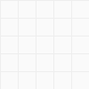
‘테트리스 게임’ 오픈소스 활용 프로젝트
‘ Millions’ 조
2015110433 배정수
2015110871 김주영
2016110453 길효진

Slide 2
목차
하나. 프로젝트 목표
둘. 주제와 선정 이유
셋. 기존 소스의 문제점과 보완 방법
넷. 라이센스 선정

Slide 3
프로젝트 목표
Git 과 Linux를 배워 개발자로서의 몸값 높이기!
2. Github을 이용해 협업프로젝트를 진행하여 경험을 쌓기!
3. 어려운 목표를 설정하여 개발 능력의 한계를 극복하기!

Slide 4
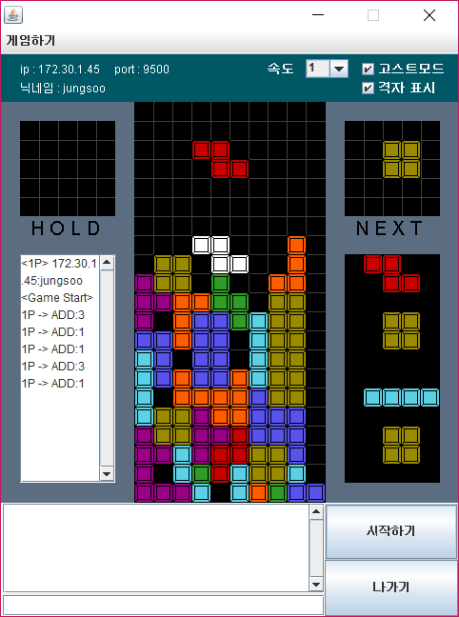
주제와 선정 이유
주제 : 테트리스 게임
선정 이유 :
Git과 Linux에 대해 낯설고 익숙하지 않음 친숙한 테트리스 게임을 주제로 선정하여 개발하는 과정에서 흥미를 느낄 수 있다고 판단하였다.
Github에 테트리스 관련 자바 언어 오픈소스가 3984개 → 다양한 소스코드를 활용할 수 있을 것이라 생각하였기 때문
CISD 내의 테트리스 오픈소스에서 버그를 발견하여 이를 해결하고 싶었고, 게임을 더욱 재미있고 깊이 있게 만들고 싶었다.

Slide 5
추가할 기능
배경음악(BGM)
현재의 소스에는 음악 코드가 없어 게임을 하는데 있어 몰입도가 떨어짐
테트리스 게임에 맞는 경쾌하고 신나는 배경음악을 삽입하여 사용자의 흥미를 향상 시킬 예정이다.

Slide 6
추가할 기능
2. 키 설정 기능
현재의 소스에는 어떠한 버튼으로 플레이 되는지 알 수 없어 직접 눌러봐야 함
버튼 설정 기능을 추가하여 사용자가 원하는 키로 게임을 실행할 수 있도록 프로그래밍 한다.

Slide 7
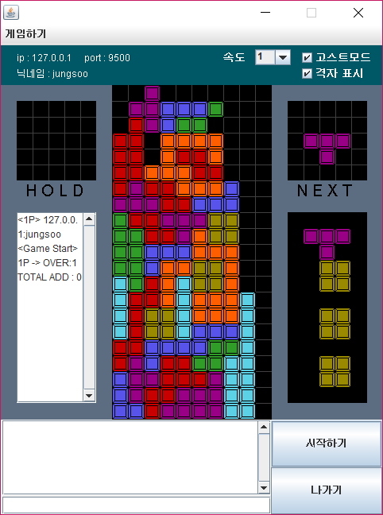
추가할 기능
3. 게임이 종료되어도 큰 변화가 없는 화면
게임이 종료되어도 끝났다는 느낌을 받기 어려움
게임 종료 시 “Game Over”라는 글자를 배치해 게임의 몰입도를 극대화 시킨다. 또한 종료 상황과 맞는 효과음을 삽입하여 게임이 끝난 것이 사용자에게 더욱 잘 느껴지도록 한다.

Slide 8
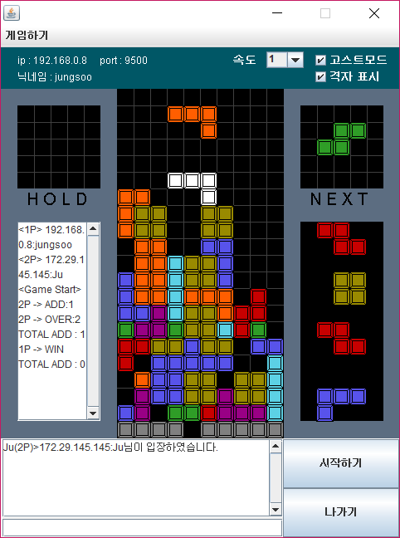
추가할 기능
4. 상대방의 플레이도 내 화면에 함께 띄우기
멀티 플레이 옵션이 있지만 상대방의 플레이 모습을 볼 수 없어서 함께 게임을 하는 느낌을 받기 어려움
서로 다른 노트북으로 게임을 할 때, 상대방의 게임 화면도 함께 뜨도록 프로그래밍

Slide 9
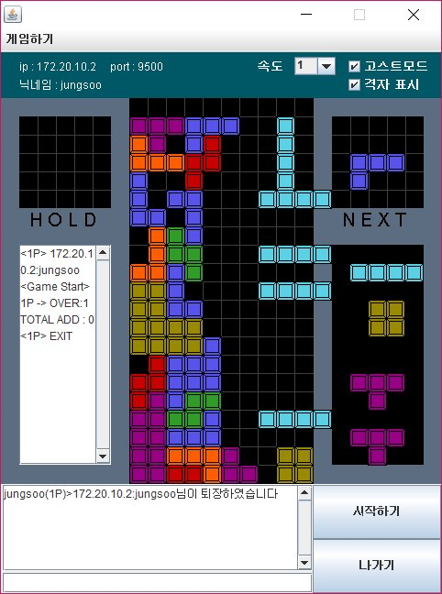
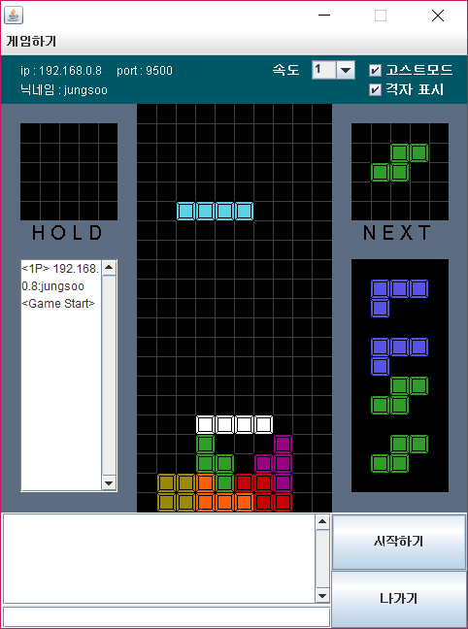
추가할 기능
5. 버그 수정
(1) 블록이 필드 밖으로 벗어나는 버그 발견
(2) 일자 4칸 블록 문제 발생
(3) 방향 전환 시 방향이 바뀌지 않고 고스트가 오른쪽으로
한 칸 이동하는 버그
버그의 원인이 되는 코드를 찾고 수정해 더이상 버그가 발생하지 않도록 한다.

Slide 10
License 선정 이유
License : MIT
선정 이유 :
사용하려는 프로젝트인 ‘잘해보조’ 팀과 더불어 본래의 오픈소스도 MIT 라이센스를 채택.
본 조는 학업적 목적으로 오픈소스에 참여하여 우리들의 소스에 대한 보증과 책임을 지지 않는다.
아울러 다른 사람들에게 우리들의 프로젝트로 자유롭게 공부할 수 있도록 할 의무가 있다고 생각.

Slide 11
QnA

